Slide 1



{Epicture.}
Coding Academy | Epitech Toulouse
➔ Create a photo sharing platform using React Native,
a mobile application Framework.

Slide 2
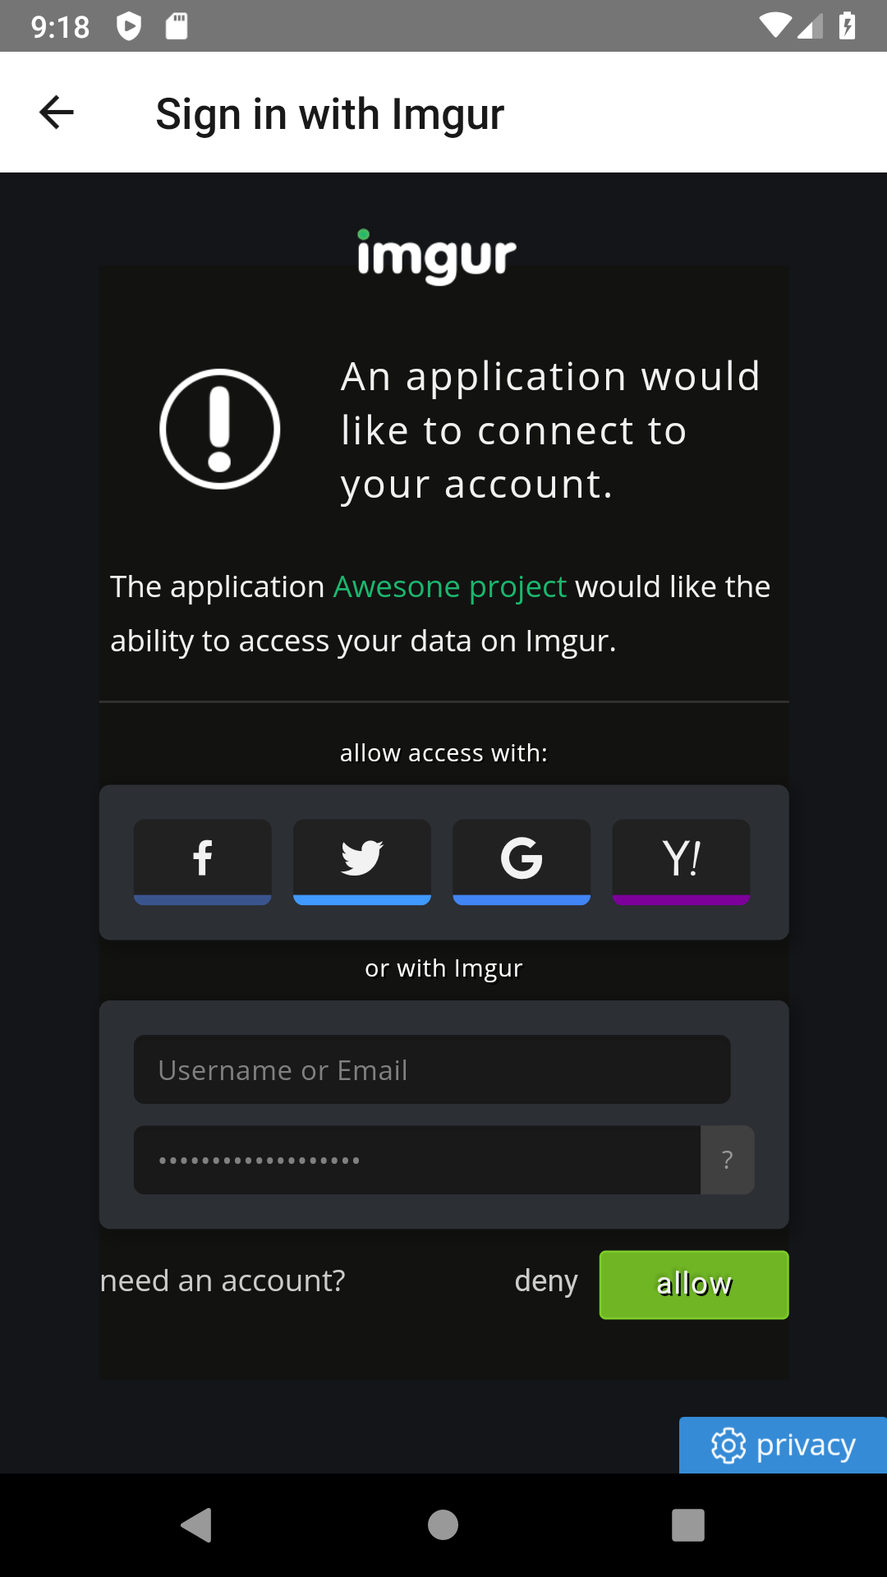
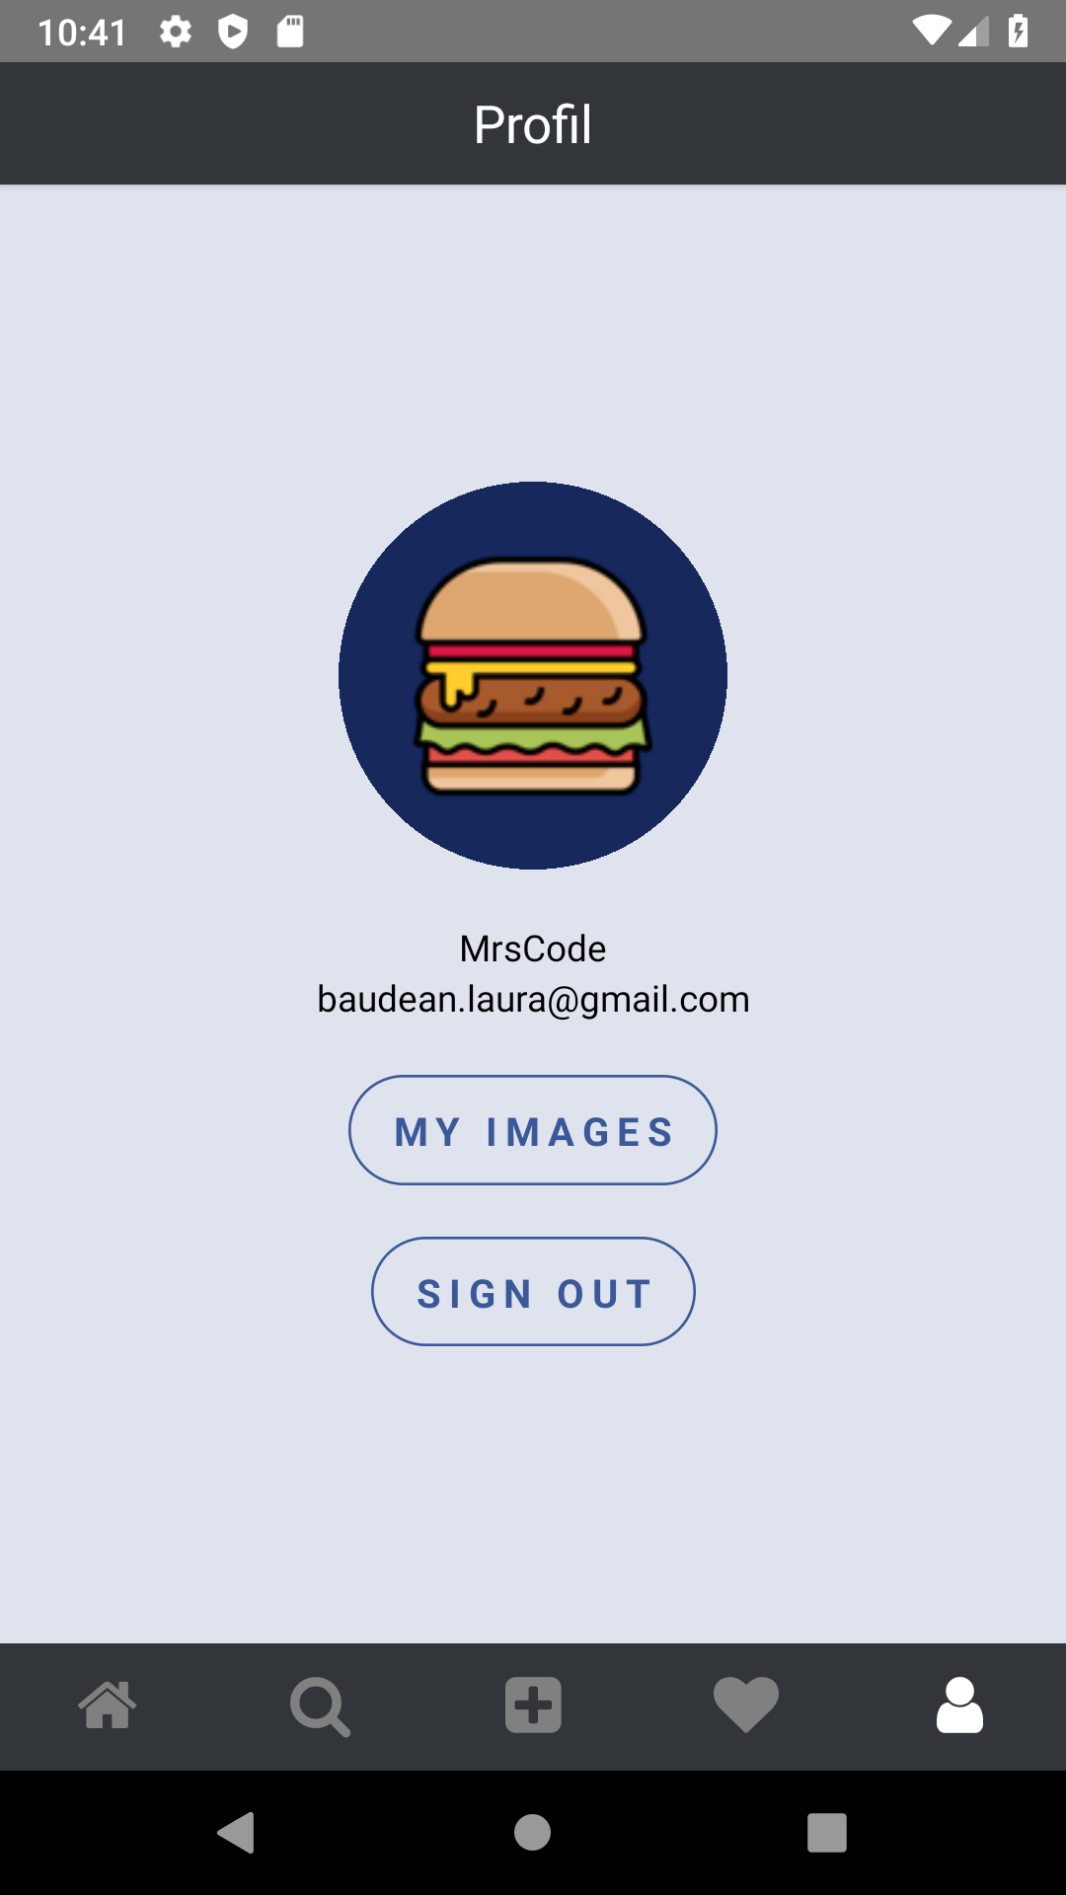
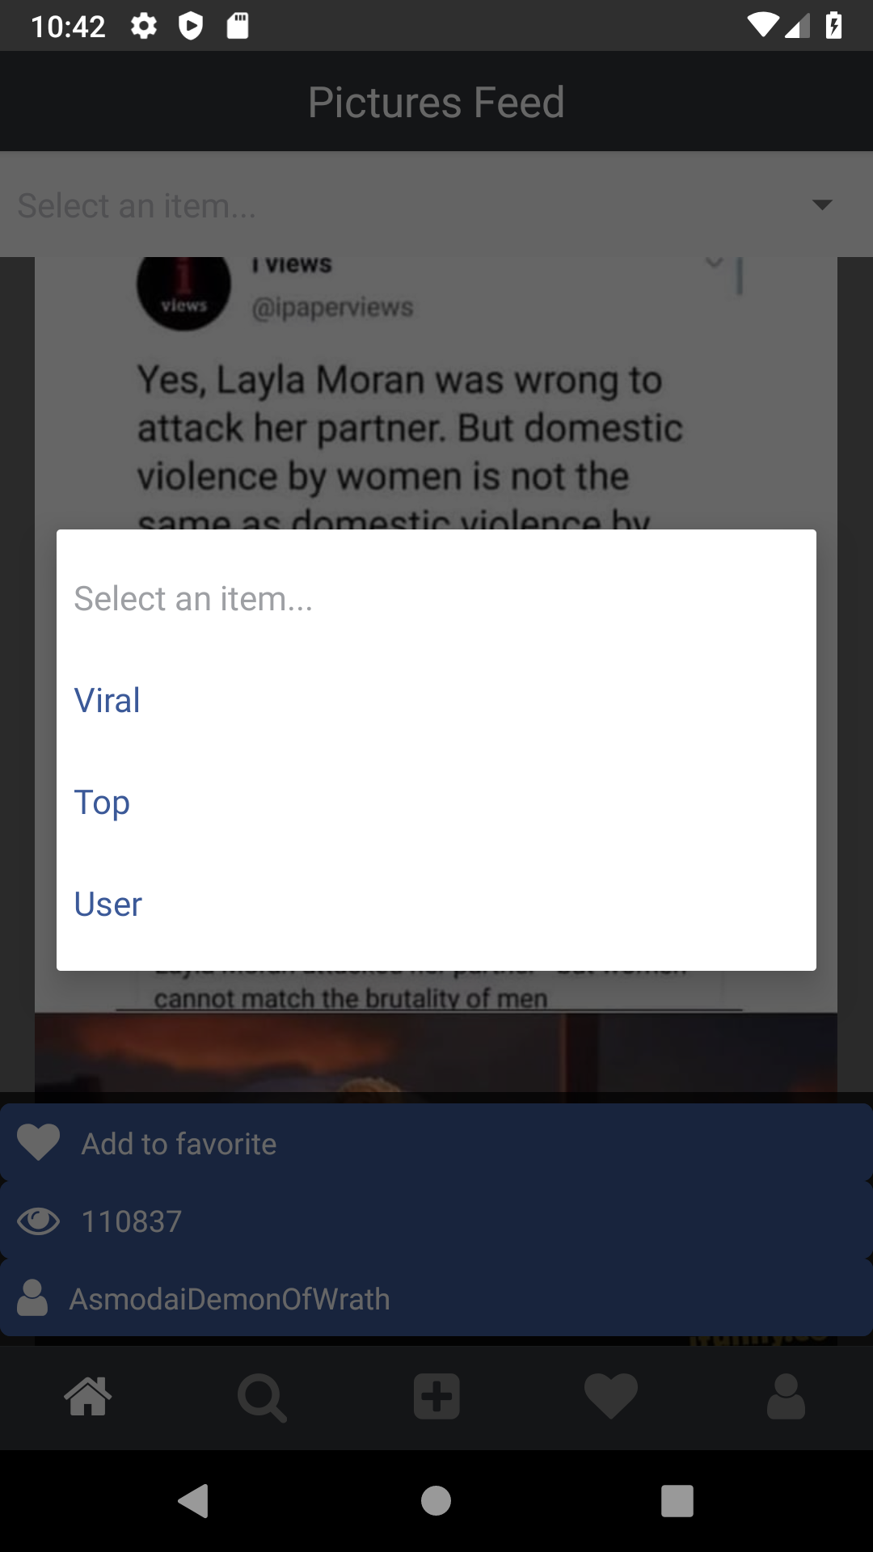
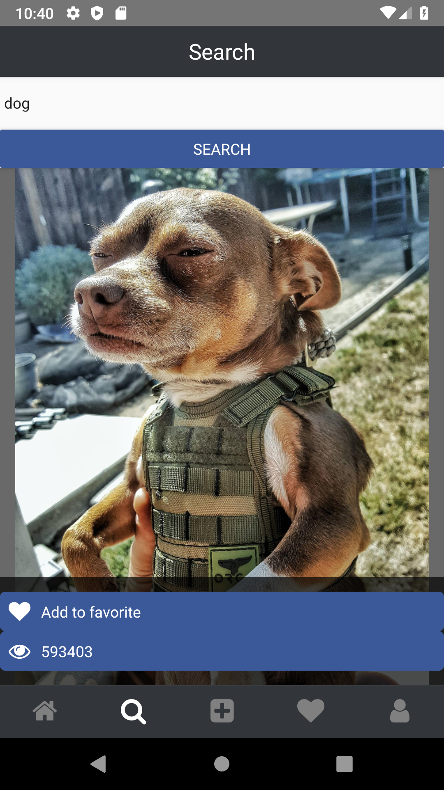

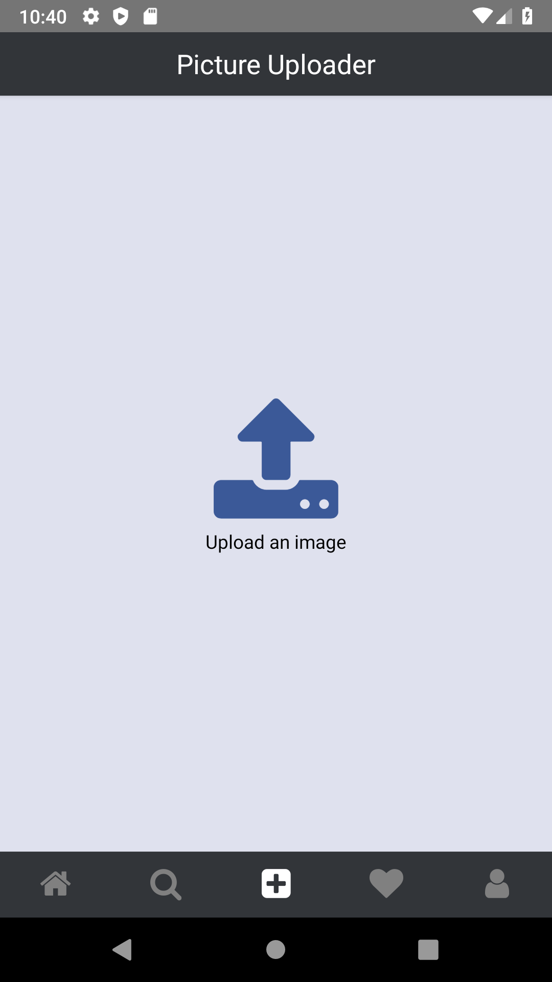

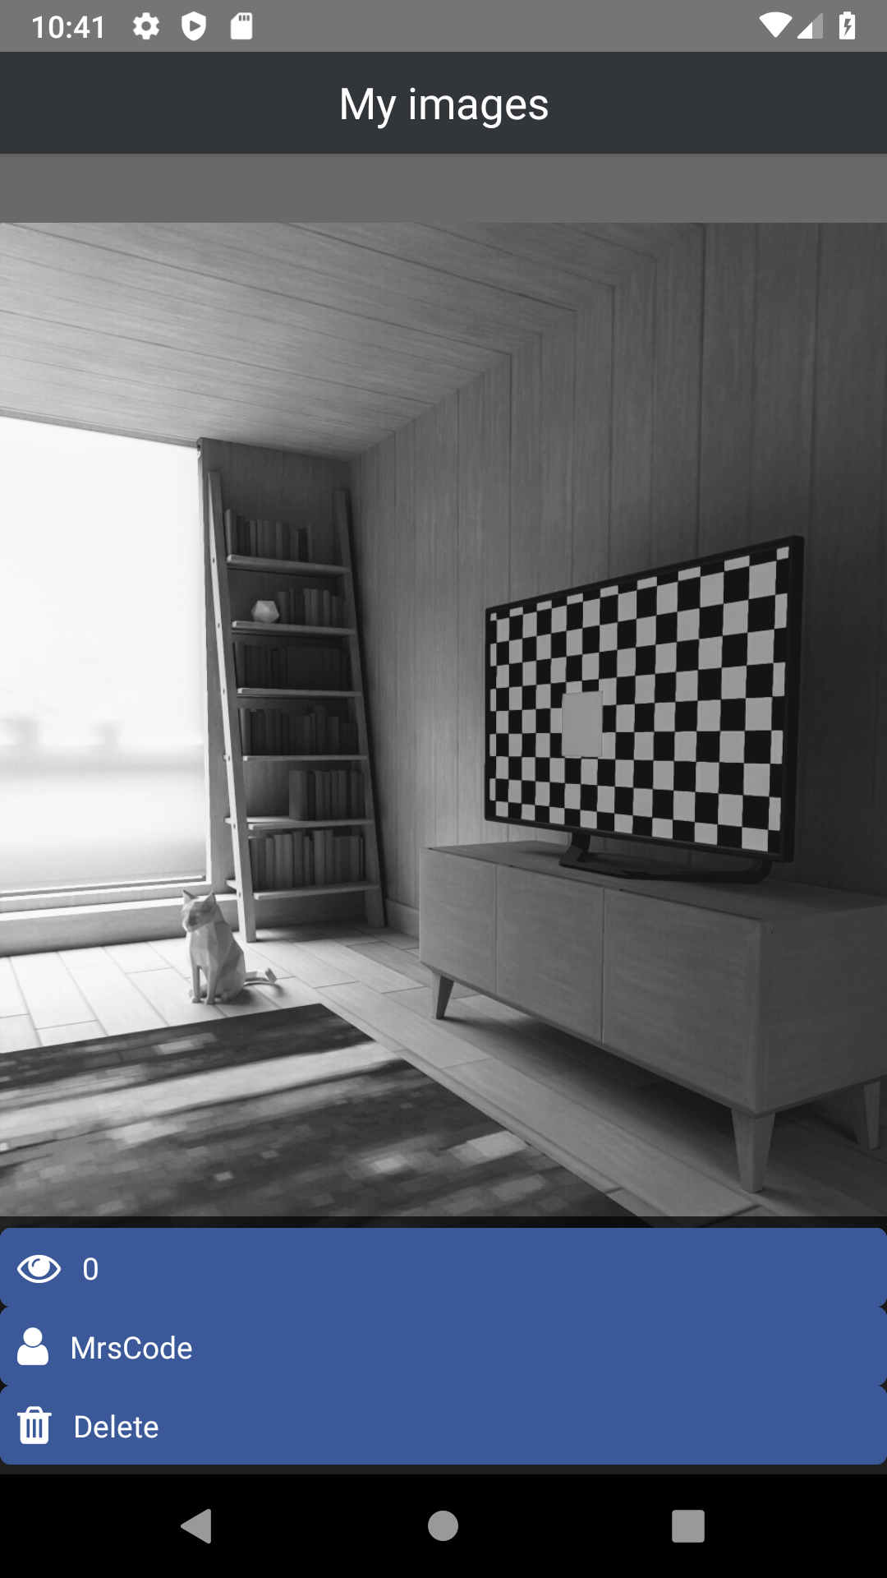
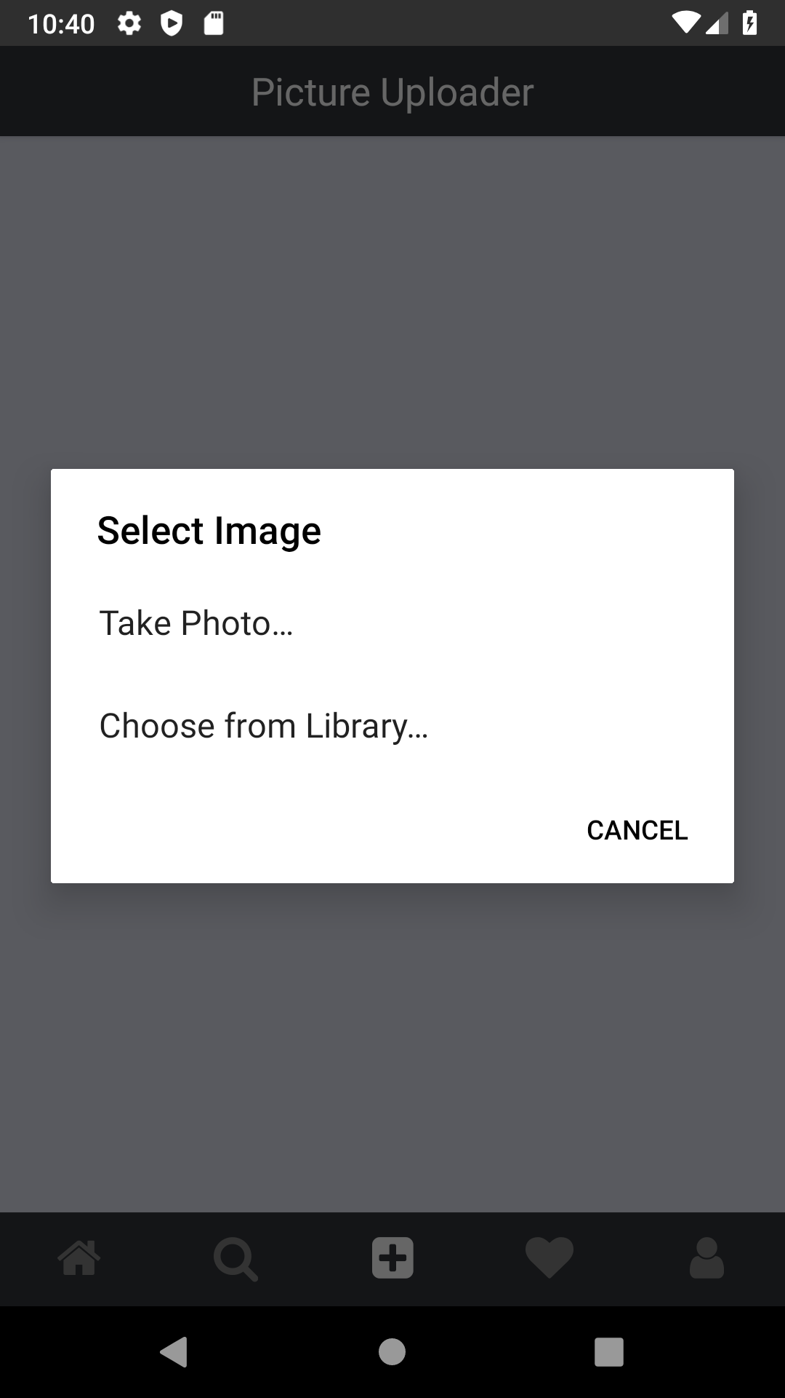
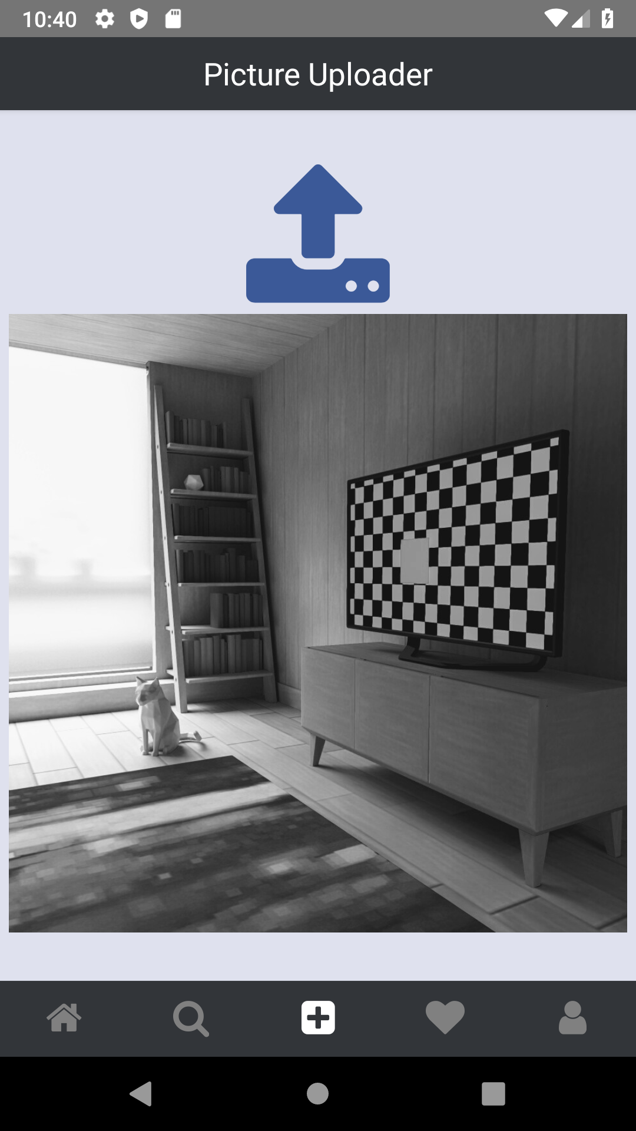
SCHEMATISATION LIENS

Slide 3


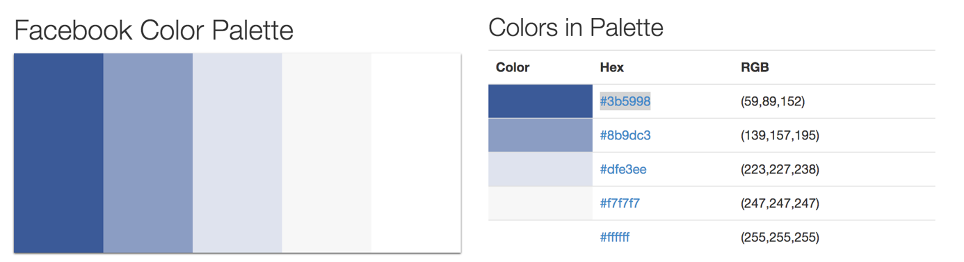
USER EXPERIENCE & FONCTIONNALITIES
FONCTIONNALITES ATTENDUES
implémenter l’API imgur
S’authentifier via Imgur
BONUS
Rechercher une image
Accéder a mes informations
Télécharger une image sur la plateforme
Voir ma galerie d’images téléchargées
Gérer ses favoris : ajouter/supprimer
Agrandir une image
Filtrer les photos
Supprimer une image
Notes:
Mon compte,
Video
Delete
Enlever des favoris
Agrandir l image

Slide 4
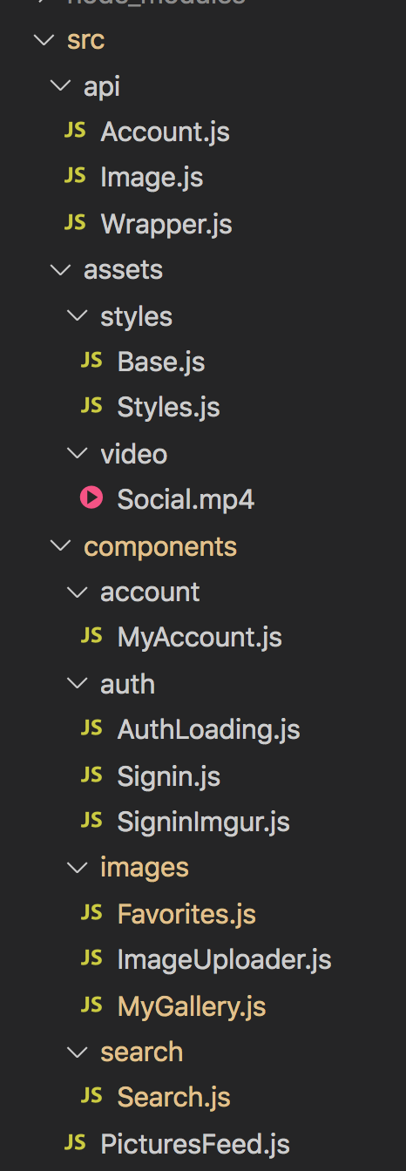
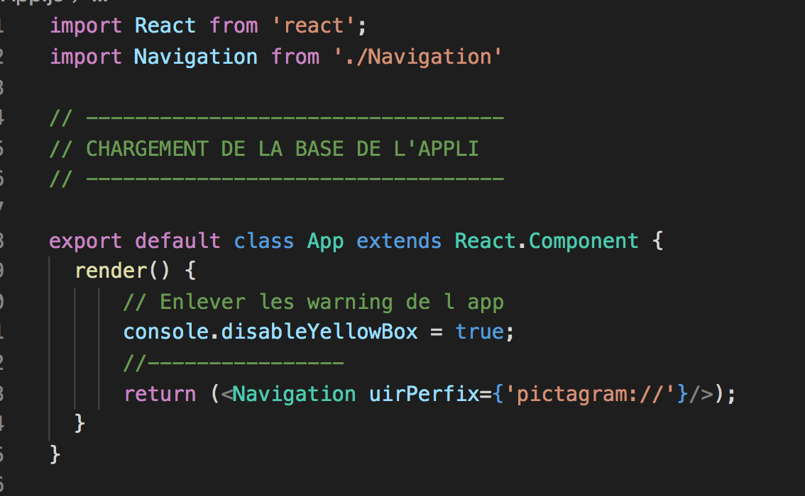
ARCHITECTURE
Api: contains different requests from Imgur API.
Assets: is divided into two folders:
styles that contains a shared style sheet and a custom component (BaseContainer) used in the render of others component.
video that contains the mp4 format link using in the background of the login screen.
Components: contains the different components (as native or customs) display by the user interface. You can refer you to the name to understand the app page displayed. (Feed file refer to the pictures feed of the App ~ home)
Two others files are important too, there are in the base of the application:
Navigation.js: the app navigation gestion (StakNavigator and ButomTabNavigator) integrated in the file:
App.js that contains the base of the App.

Slide 5



SCHEMA D’UNE REQUETE
APPLICATION MOBILE DE L UTILISATEUR
Le client ouvre son application mobile, effectue une requête
1
API Extern
CLIENT
Application Mobile
POST
GET
DELETE
Framework Front end
Echange de données en JSON
4
Toutes les vues React sont composées entièrement de components. Le component appelle la constante correspondant a la requête définit dans l’API file.
POST
GET
DELETE
Retourne la vue correspondante
Le router réceptionne la requête et appelle le bon component
Router
2
3
API file
Wrapper (Axios)
Axios est une dependances qui se charge des appels réseaux (renvoi une promesse : succès or error)
+ facilite les requêtes http
Component

Slide 6
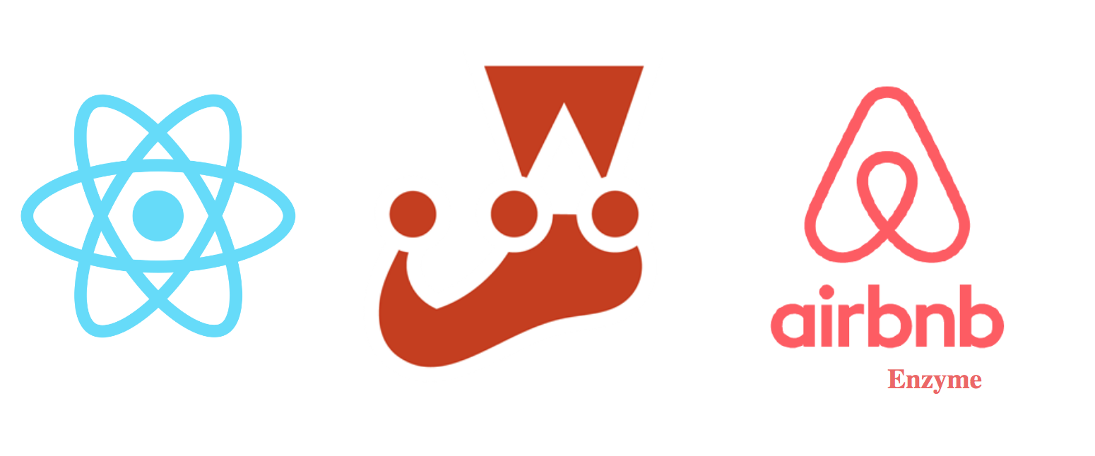
AUTOMATED TESTS WITH JEST-ENZYME
// CONFIGURER LE TEST ------
jest.disableAutomock();
// mocker axios
jest.mock("axios");
// mocker le module dans le fichier correpondant
jest.mock('../src/api/Image.js', () => ({
// je donne la fonction du componentWillMount et ses parametres
DisplayFeed: (section, sort) => {
// retourner ce que doit renvoyer la fonction
return (
new Promise((resolve, reject) => {
var data = {
data: [
{
images: [
{
type: "image/jpeg",
id: "id_first_img_1",
link: "http://www.google.com"
}
],
id: 'id_first',
},
images: [
{
type: "video",
id: "id_error_img_1",
link: "http://www.google.com"
}
],
id: 'id_error',
}
]}
resolve(data);
})
)}
}));
// Cette ligne sert uniquement a remplacer notre react-native comme on ne le lance pas, pour pouvoir charger le component
Enzyme.configure({ adapter: new Adapter()});
// TESTER ------
test('renders correctly', async () => {
// Creer le component a tester
const wrapper = await (shallow(<FeedScreen />));
// "j attend que mon state image (un tableau) fasse une longueur de trois"
expect(wrapper.state('images')).toHaveLength(3);
// "jattend que le champ source.uri a l index 0 de mon tableau image correpsonent ce cette url"
expect(wrapper.state('images')[0].source.uri).toEqual("https://i.imgur.com/id_first_img_1.jpg");
});
MISE EN PLACE DE DEUX METHODES DE TESTS SUR MES COMPOSANTS :
TEST DE SNAPSHOT
test('renders correctly', () => {
const tree = renderer.create(<ImageUploader />).toJSON();
expect(tree).toMatchSnapshot();
});
MISE EN SIMULATION
Notes:
‘MOCKER” : je remplace une fonction par une autre (pour determiner le comportment que ma fonction aura) exemple: mes tests dependent de Axios donc je vais mocker le wrapper qui fait les appels a AXIOS pour effectuer mes propres tests
JEST : runner => lancer mes tests
Avec ces éléments en tête, nous avons élaboré une stratégie de test basée sur notre stack technique :
Notre échelle de test unitaire est un composant, y compris son template
Nous « mockons » les dépendances externes (axios par exemple) grâce à Jest
Nous « mockons » les sous-composants grâce à la fonction « shallow » de vue-test-utils
Nous testons les éléments statiques du template (classe CSS, structure du HTML, …) grâce aux snapshots de Jest.
Si possible, nous simulons les interactions de l’utilisateur en déclenchant des évènements grâce à vue-test-utils (trigger(‘click’))
Si possible, nous faisons des assertions sur le template, grâce à la fonction find de vue-test-utils
Cette stratégie de test unitaire nous permet de nous concentrer davantage sur le comportement fonctionnel du composant plutôt que sur son implémentation technique.
Enzyme : un ensemble de methodes pour interargir avec mon code (exemple de la methode shallow: Creer de fausses instances de mon component pour le tester.
Anti-sèche technique :
jest.mock : mocke les dépendances externes
shallow : instancie un composant en mockant automatiquement ses sous-composants
snapshot : test de non régression sur les éléments statiques
trigger : simule une interaction de l’utilisateur
wrapper.find : permet de récupérer un élément du DOM pour simuler des évènements ou faire des assertions.
Pour tester le coverage : "coverage": "jest --verbose --coverage && open ./coverage/lcov-report/index.html” dans package.json
Dans le terminal : yarn coverage
Notes sur async et await:
await permet d’attendre que l’opération déclenchée par l’appel à une fonction asynchrone sont terminée, et donc de récupérer directement sa valeur de retour.
await ne peut être utilisé que depuis une fonction async.
Tout appel à une fonction async retourne en fait une Promise.
await peut être utilisé pour attendre récupérer la valeur de retour de n’importe quelle Promise.
Le fonctionnement technique de ces opérateurs est assez simple :
On place "async" en premier lieu lorsque l’on déclare une fonction pour préciser que celle-ci est asynchrone.
On place "await" juste avant d’appeler une fonction asynchrone, ce qui aura pour but d’attendre la réponse de cette dernière.
Tout ça n’est pas magique. En réalité, Async va automatiquement transformer la fonction en une Promise et va résoudre celle-ci avec le résultat retourner par "return". Grâce à Async, on a accès à Await dans la fonction, qui lui permet de forcer le reste du code à attendre que la Promise soit résolue et qu’elle retourne un résultat (ou une erreur).
Await fonctionne seulement dans une fonction précédée de Async et permet d’attendre uniquement une Promise.

Slide 7
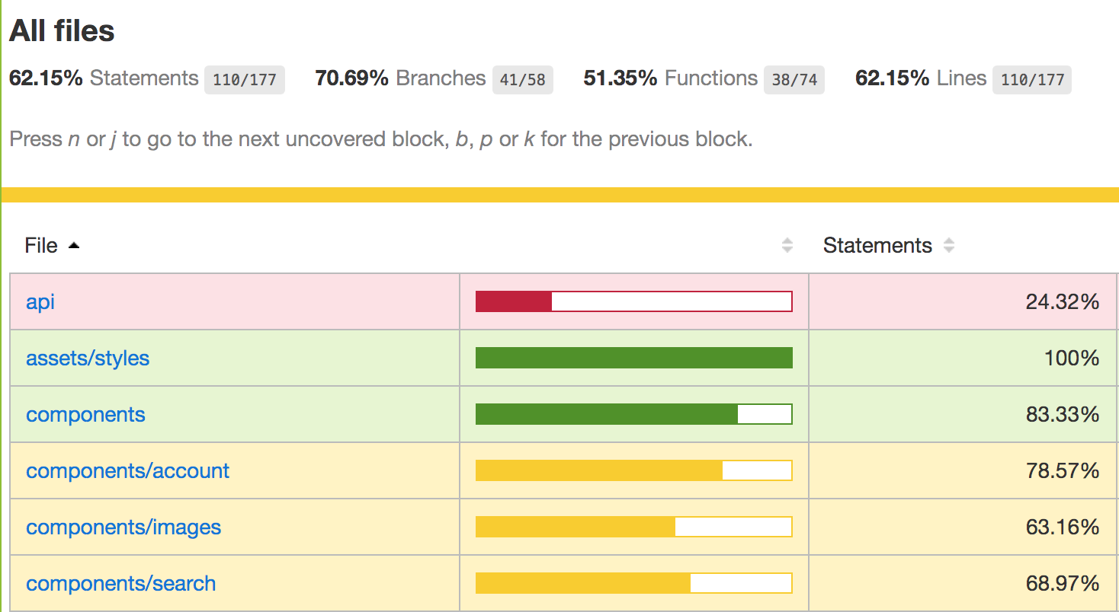
AUTOMATED TESTS WITH JEST-ENZYME
Sans api : 72%
Api a un coverage de 25% car elle contient principalement des appels a Axios et un Wrapper sur une Promise => pas de code concretement testable
Notes:
‘MOCKER” : je remplace une fonction par une autre (pour determiner le comportment que ma fonction aura) exemple: mes tests dependent de Axios donc je vais mocker le wrapper qui fait les appels a AXIOS pour effectuer mes propres tests
JEST : runner => lancer mes tests
Avec ces éléments en tête, nous avons élaboré une stratégie de test basée sur notre stack technique :
Notre échelle de test unitaire est un composant, y compris son template
Nous « mockons » les dépendances externes (axios par exemple) grâce à Jest
Nous « mockons » les sous-composants grâce à la fonction « shallow » de vue-test-utils
Nous testons les éléments statiques du template (classe CSS, structure du HTML, …) grâce aux snapshots de Jest.
Si possible, nous simulons les interactions de l’utilisateur en déclenchant des évènements grâce à vue-test-utils (trigger(‘click’))
Si possible, nous faisons des assertions sur le template, grâce à la fonction find de vue-test-utils
Cette stratégie de test unitaire nous permet de nous concentrer davantage sur le comportement fonctionnel du composant plutôt que sur son implémentation technique.
Enzyme : un ensemble de methodes pour interargir avec mon code (exemple de la methode shallow: Creer de fausses instances de mon component pour le tester.
Anti-sèche technique :
jest.mock : mocke les dépendances externes
shallow : instancie un composant en mockant automatiquement ses sous-composants
snapshot : test de non régression sur les éléments statiques
trigger : simule une interaction de l’utilisateur
wrapper.find : permet de récupérer un élément du DOM pour simuler des évènements ou faire des assertions.
Pour tester le coverage : "coverage": "jest --verbose --coverage && open ./coverage/lcov-report/index.html” dans package.json
Dans le terminal : yarn coverage
Notes sur async et await:
await permet d’attendre que l’opération déclenchée par l’appel à une fonction asynchrone sont terminée, et donc de récupérer directement sa valeur de retour.
await ne peut être utilisé que depuis une fonction async.
Tout appel à une fonction async retourne en fait une Promise.
await peut être utilisé pour attendre récupérer la valeur de retour de n’importe quelle Promise.
Le fonctionnement technique de ces opérateurs est assez simple :
On place "async" en premier lieu lorsque l’on déclare une fonction pour préciser que celle-ci est asynchrone.
On place "await" juste avant d’appeler une fonction asynchrone, ce qui aura pour but d’attendre la réponse de cette dernière.
Tout ça n’est pas magique. En réalité, Async va automatiquement transformer la fonction en une Promise et va résoudre celle-ci avec le résultat retourner par "return". Grâce à Async, on a accès à Await dans la fonction, qui lui permet de forcer le reste du code à attendre que la Promise soit résolue et qu’elle retourne un résultat (ou une erreur).
Await fonctionne seulement dans une fonction précédée de Async et permet d’attendre uniquement une Promise.
api pas de test car :
- Le wrapper ne fait ni plus ni moins que dameliorer les promise js en rajoutant du log, donc il nya pas dinteret a tester que les promises fonctionnent car elle font partis du language

